Slide 1


Slide 2

Capacitación en
Big Data
Noviembre 2016

Slide 3
Ciencia de Datos

Slide 4
Objetivos
Al culminar este módulo, el estudiante estará en capacidad de:
Describir las 5 P, las dimensiones involucradas en un proyecto de Ciencia de Datos.
Describir los pasos típicos de un proceso de ciencia de datos.
Ejecutar operaciones básicas sobre un conjunto de datos.
Ejecutar un ejemplo sencillo usando Hadoop.
Ejecutar un ejemplo sencillo usando Spark.

Slide 5
Proyectos de Ciencia de Datos

Slide 6
Las 5 P
Un proyecto de ciencia de datos involucra varias dimensiones:
Purpose / Propósito
People / Gente
Process / Proceso
Platform / Plataforma
Programmability / Programabilidad

Slide 7
Las 5 P
Objetivo
Proceso
Producto
De Big Data
Plataforma
Programabilidad
Gente
http://words.sdsc.edu/words-data-science/data-science

Slide 8
Plataformas de Ciencia de Datos

Slide 9
Plataformas
Un conjunto de plataformas se han creado para soportar el desarrollo de soluciones Big Data
Ejemplos:
Visualización / Desarrollo: Jupyter, Zepellin
Librerías: Pandas, Spark Mlib, GaphX
Procesamiento: Hadoop, Spark
Almacenamiento: Hbase, MongoDB, Neo4j
Infraestructura: Docker, Cloud

Slide 10
Plataformas
Existen varias propuestas de plataformas para procesamiento de Big Data
Apache Hadoop
Apache Spark
Uso de “commodity clusters”
Soporte especial para procesamiento distribuido de datos
Esquemas de datos distribuidos tolerantes a fallas
Esquemas de procesamiento distribuido
Escalabilidad / Tolerancia a Fallas en Infraestructura

Slide 11
Plataformas
La forma más fácil de iniciar es usando máquinas virtuales / contenedores
Azure Data Science VM
https://docs.microsoft.com/en-us/azure/machine-learning/machine-learning-data-science-provision-vm
https://azure.microsoft.com/es-es/marketplace/partners/microsoft-ads/standard-data-science-vm/

Slide 12
Proceso de Ciencia de Datos

Slide 13
Proceso
Existen varias propuestas de procesos de ciencias de datos
MS Team Data Science Process
UCSD Process
Algunos otros

Slide 14
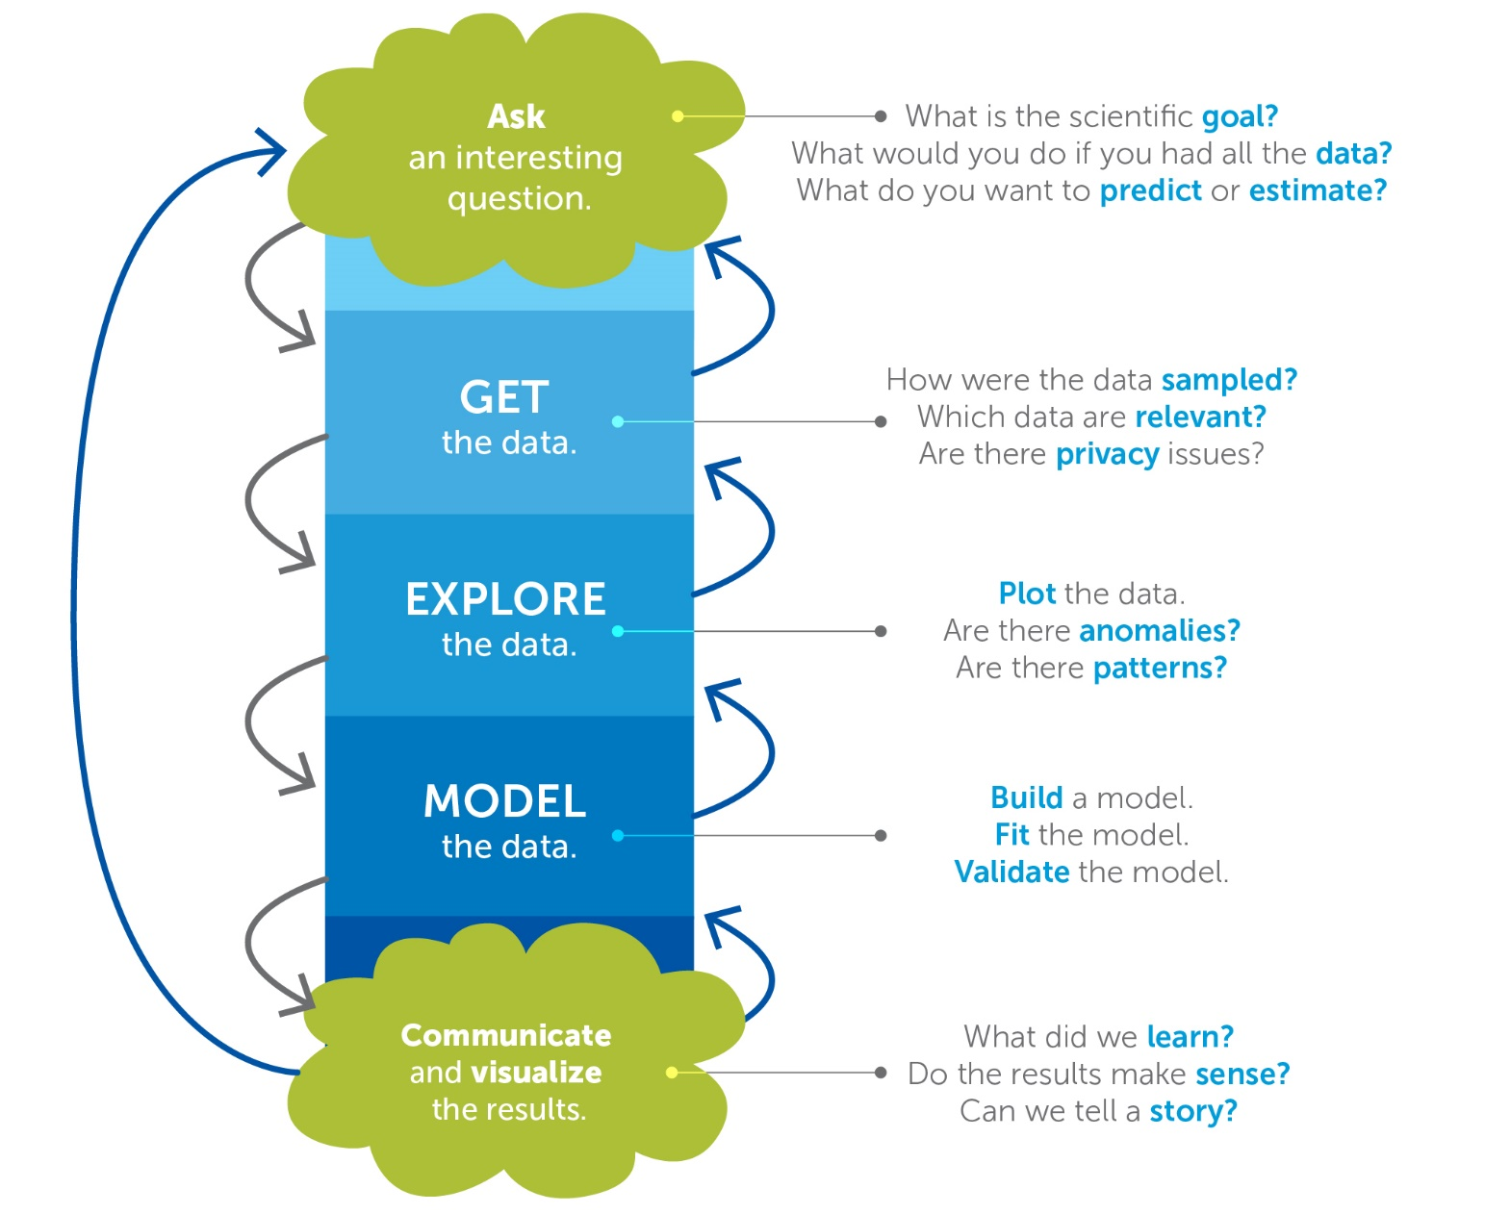
Proceso
cs109.org
http://cs109.github.io/2015/

Slide 15
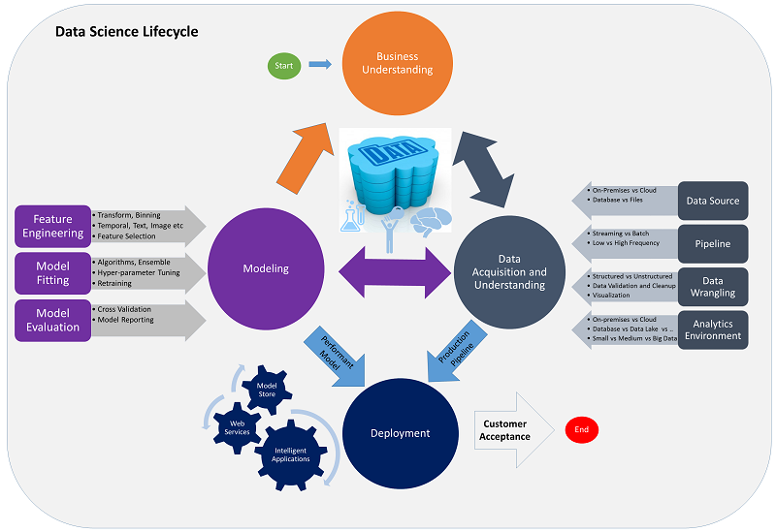
Proceso
Team Data Science Process
https://github.com/Azure/Microsoft-TDSP
Notes:
https://azure.microsoft.com/es-es/documentation/learning-paths/data-science-process/

Slide 16
Proceso
UCSD Data Science Process
Adquirir Datos
Preparar Datos
Analizar Datos
Reportar Resultados
Actuar

Slide 17
Proceso
UCSD Data Science Process
Ingeniería de Big Data
Análisis de Big Data
Adquirir Datos
Preparar Datos
Analizar Datos
Reportar Resultados
Actuar

Slide 18
Proceso de Ciencia de Datos: ❶ Adquirir los Datos

Slide 19
Adquirir Datos
Ingeniería de Big Data
Análisis de Big Data
Adquirir Datos
Preparar Datos
Analizar Datos
Reportar Resultados
Actuar

Slide 20
Adquirir Datos
El primer paso es obtener los datos
Las técnicas a utilizar dependen de donde están disponibles los datos
Identificar los datos apropiados
Adquirir todos los datos disponibles

Slide 21
Adquirir Datos
Los datos vienen en diferentes formas: velocidades, volúmenes, variedades.
Archivos de Texto
Bases de datos tradicionales / SQL
Bases de datos NoSQL
Datos externos / Sitios web / Servicios Web
En línea / Fuera de Línea
Bases de datos internas
Datos abiertos / Bases de datos externas

Slide 22
Adquirir Datos
Algunos ejemplos:
Análisis encuesta de desarrolladores
https://goo.gl/cE381d
Análisis de contratación pública
https://github.com/OpenDataCo/AnalisisContratos
https://github.com/dav009/contra
https://goo.gl/ogZtZM
Análisis de elecciones regionales 2015
https://github.com/OpenDataCo/territoriales-2015
https://goo.gl/AFDYzV
Análisis de tweets en campaña (2014)
https://goo.gl/XStshh

Slide 23
Proceso de Ciencia de Datos: ❶ Adquirir los Datos
Ejercicio: Crear una base de datos NoSQL

Slide 24
Adquirir Datos: Ejercicio
Ejercicio: Crear una base de datos NoSQL
Crear una base de datos MongoDB en mLab

Slide 25
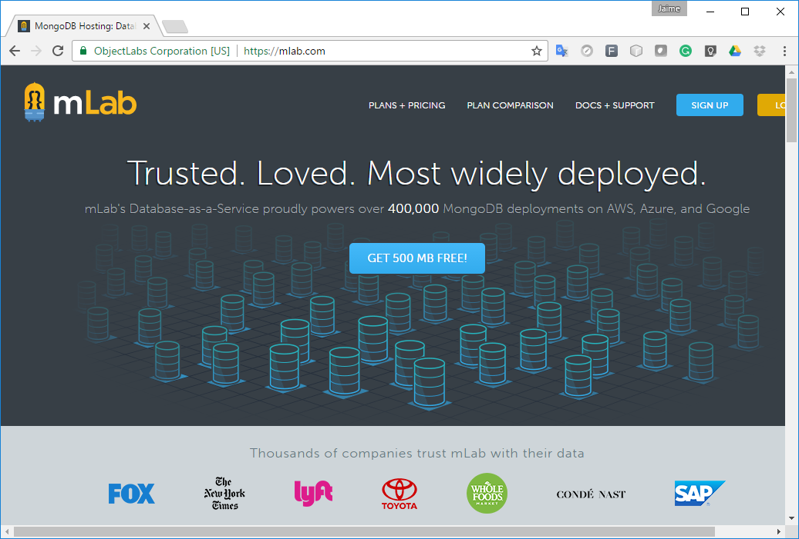
Adquirir Datos: Ejercicio

Slide 26
Adquirir Datos: Ejercicio
Crear cuenta en mLab
Confirmar la cuenta en el correo electrónico
En la sección de “MongoDB deployments”
Seleccionar “Create New”
En la página de “Create new deployment”
Seleccionar un proveedor de Cloud
Selecciona el plan “Single node”, “Sand box”
Asignar un nombre a la base de datos
Crear la base de datos

Slide 27
Adquirir Datos: Ejercicio
Esperar a que la base de datos se termine de crear
Hacer clic en la base de datos
Tomar nota de la cadena de conexión
Crear un usuario de base de datos
Seleccionar la pestaña de “User”
Hacer clic en “Add database user”
Ingresar los datos del usuario

Slide 28
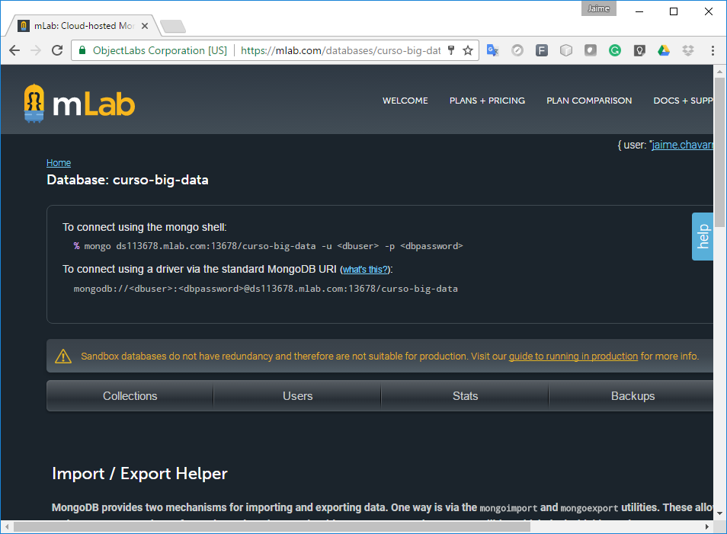
Adquirir Datos: Ejercicio

Slide 29
Proceso de Ciencia de Datos: ❶ Adquirir los Datos
Ejercicio: Cargar un conjunto de datos usando Azure Notebook

Slide 30
Adquirir Datos: Ejercicio
Ejercicio: Cargar un conjunto de datos
Importar un notebook
Definir la conexión a una BD MongoDB
Leer un archivo de datos
Ingresar los datos en una colección MongoDB

Slide 31
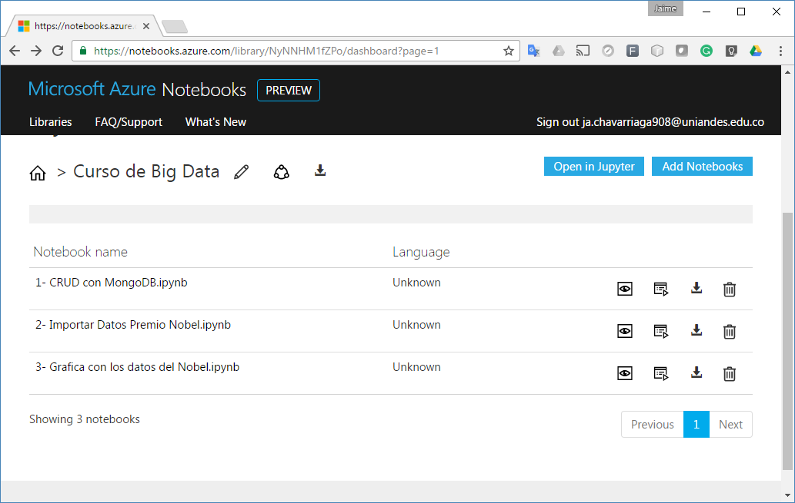
Adquirir Datos: Ejercicio

Slide 32
Adquirir Datos: Ejercicio
Importar los notebooks a Azure
Revisar el notebook de operaciones (CRUD) sobre MongoDB
Ejecutar la carga de datos
Cargar los datos en el notebook
Ejecutar la carga de datos

Slide 33
Proceso de Ciencia de Datos: ❷ Preparar los Datos
Explorar y Preprocesar

Slide 34
Preparar Datos
Ingeniería de Big Data
Análisis de Big Data
Adquirir Datos
Preparar Datos
Analizar Datos
Reportar Resultados
Actuar

Slide 35
Preparar Datos
Una vez tenemos los datos, es necesario revisar y preparar esos datos antes de poderlos usar
Entender los datos
Pre-procesar los datos

Slide 36
Preparar Datos
Entender los datos
Antes de procesar los datos hay que entenderlos
Exploración de datos
Computación exploratoria

Slide 37
Preparar Datos
Entender los datos
Estadística
Estadística descriptiva
Moda: el valor más común
Promedio, Mediana: valores representativos
Rango, Desviación: dispersión de los datos
Correlaciones: relaciones entre los datos
Tendencias
Outliers: errores, eventos fuera de lo común

Slide 38
Preparar Datos
Entender los datos
Visualización
Gráficos de Líneas: Tendencias
Gráficos Scatter: correlaciones
Box-plots: distribución de datos
Mapas de Calor
Histogramas
Muchos otros

Slide 39
Proceso de Ciencia de Datos: ❷ Preparar los Datos
Ejercicio: Explorando un conjunto de datos usando Azure Notebook

Slide 40
Adquirir Datos: Ejercicio

Slide 41
Proceso de Ciencia de Datos: ❷ Preparar los Datos
Explorar y Preprocesar

Slide 42
Preparar Datos
Pre-procesar los datos
Pocas veces los datos están en el formato que se requieren para los algoritmos de análisis
Es necesario resolver problemas de calidad
Es necesario transformar los datos al formato requerido

Slide 43
Preparar Datos
Pre-procesar los datos
Problemas de Calidad
Valores inconsistentes
Registros Duplicados
Valores Omitidos
Datos Inválidos
Outliers (valores fuera del rango esperado)

Slide 44
Preparar Datos
Pre-procesar los datos
Técnicas para resolver problemas de Calidad
Remover datos con valores omitidos
Mezclar registros duplicados
Generar un mejor estimado para los valores inválidos / omitidos
Remover Outliers

Slide 45
Preparar Datos
Pre-procesar los datos
Además de la “limpieza” es necesario ajustar los datos para ser usados en un algoritmo concreto.
Data Munging – Manipulación de Datos
Escalamiento – cambiar el rango de valores
Transformación – reducir ruido / variabilidad
p.ej. agregaciones
Selección de Características
Remover, Combinar, Agregar Características
Reducción de dimensionalidad
Manipulación / Combinación de datos

Slide 46
Preparar Datos
La preparación de datos es muy importante para un análisis significativo
Puede ser un proceso tedioso, pero es un paso crucial
Si no se dedica tiempo suficiente para tener buenos datos para el análisis, no se tendrán buenos resultados, sin importar la técnica que se desee usar.

Slide 47
Proceso de Ciencia de Datos: ❷ Preparar los Datos
Ejemplo: Usando Notebooks para pre-procesar datos

Slide 48
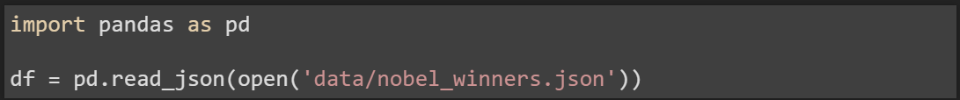
Preparar Datos
Es posible usar pandas para cargar…
y pre-procesar los datos

Slide 49
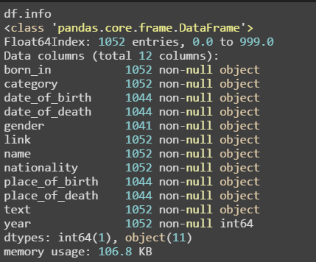
Preparar Datos
Campos omitidos

Slide 50
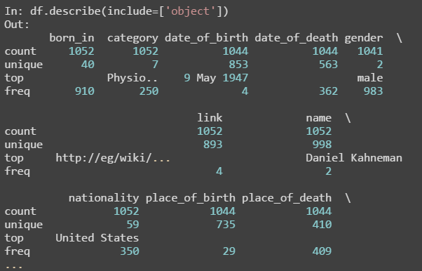
Preparar Datos
Datos duplicados

Slide 51
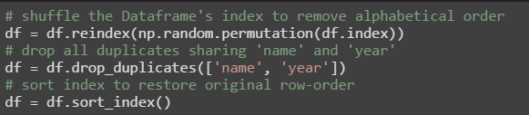
Preparar Datos
Remover duplicados

Slide 52

Preparar Datos
Detección de campos omitidos

Slide 53
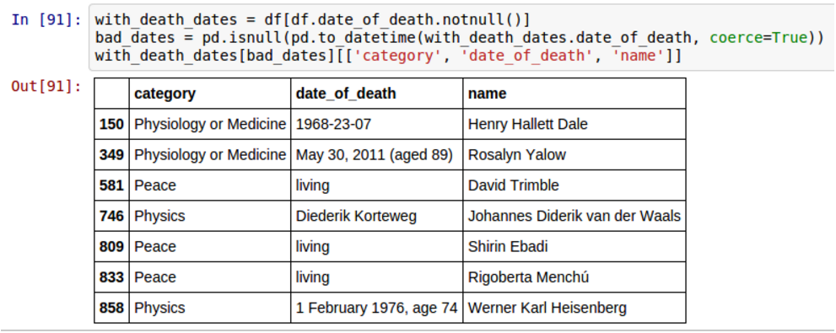
Preparar Datos
Detección de fechas con errores

Slide 54
Proceso de Ciencia de Datos: ❸ Analizar los Datos

Slide 55
Analizar Datos
Ingeniería de Big Data
Análisis de Big Data
Adquirir Datos
Preparar Datos
Analizar Datos
Reportar Resultados
Actuar

Slide 56
Analizar Datos
Cuando se tienen los datos preparados, se deben aplicar técnicas de análisis
El objetivo es generar un modelo

Slide 57
Analizar Datos
Técnicas de Análisis
Datos de entrada
Modelo
Salidas del Modelo

Slide 58
Analizar Datos
Hay diferentes tipos de problemas y tipos de análisis
Clasificación
Regresión
Clustering
Análisis de Reglas de Asociación
Análisis de Grafos / Relaciones

Slide 59
Analizar Datos
Tipos de análisis: Clasificación
Predecir la categoría de un dato de entrada
p.ej. Un tumor: ¿será benigno?¿maligno?
p.ej. Clima: ¿será soleado?¿con viento?¿lluvioso?
Clasificación binaria
Clasificación multi-categoría

Slide 60
Analizar Datos
Tipos de análisis: Regresión
Predecir un número de un dato de entrada
p.ej. Predecir el precio de una acción
p.ej. Predecir las ventas de un producto
p.ej. Predecir las notas en una prueba

Slide 61
Analizar Datos
Tipos de análisis: Clustering
Organizar ítems similares en grupos
p.ej. Agrupar clientes en segmentos de mercado
p.ej. Identificar proyectos/productos con características similares

Slide 62
Analizar Datos
Tipos de análisis: Reglas de Asociación
Encontrar reglas que capturen asociaciones entre ítems
p.ej. clientes con CDT pueden estar interesados en inversiones en moneda extranjera
p.ej. clientes comprando pañales, compran cerveza
Usado para cross-selling

Slide 63
Analizar Datos
Tipos de análisis: Grafos / Asociaciones
Encuentra conexiones entre entidades usando estructuras de grafos
p.ej. Análisis de epidemias
p.ej. Análisis de brechas de seguridad
p.ej. Optimización de redes / calidad de redes

Slide 64
Analizar Datos
Técnicas de Análisis
Datos de entrada
Modelo
Salidas del Modelo
Evaluación del Modelo
Continuar…

Slide 65
Analizar Datos
El tipo de evaluación dependen del tipo de modelo/técnica utilizada
Clasificación / Regresión: comparación entre la predicción y el valor correcto
Clustering: Examinando los grupos resultantes
Asociación / Grafos: Investigación y validación con experimentos

Slide 66
Analizar Datos
Luego de la evaluación, es necesario tomar decisiones:
¿Repetir el análisis?
¿Crear un modelo adicional para analizar en detalle alguna parte del problema?
¿Actuar con esos resultados?

Slide 67
Proceso de Ciencia de Datos: ❸ Analizar los Datos
Ejemplo: Comparar algoritmos para análisis de datos

Slide 68
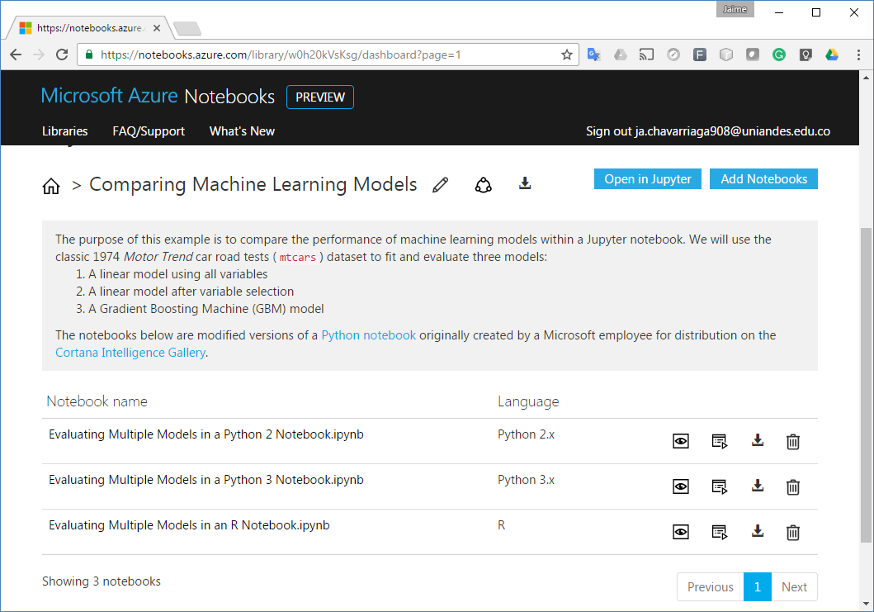
Analizar Datos

Slide 69
Proceso de Ciencia de Datos: ❸ Analizar los Datos
Ejemplo: Procesar grandes volumenes de datos usando Spark

Slide 70
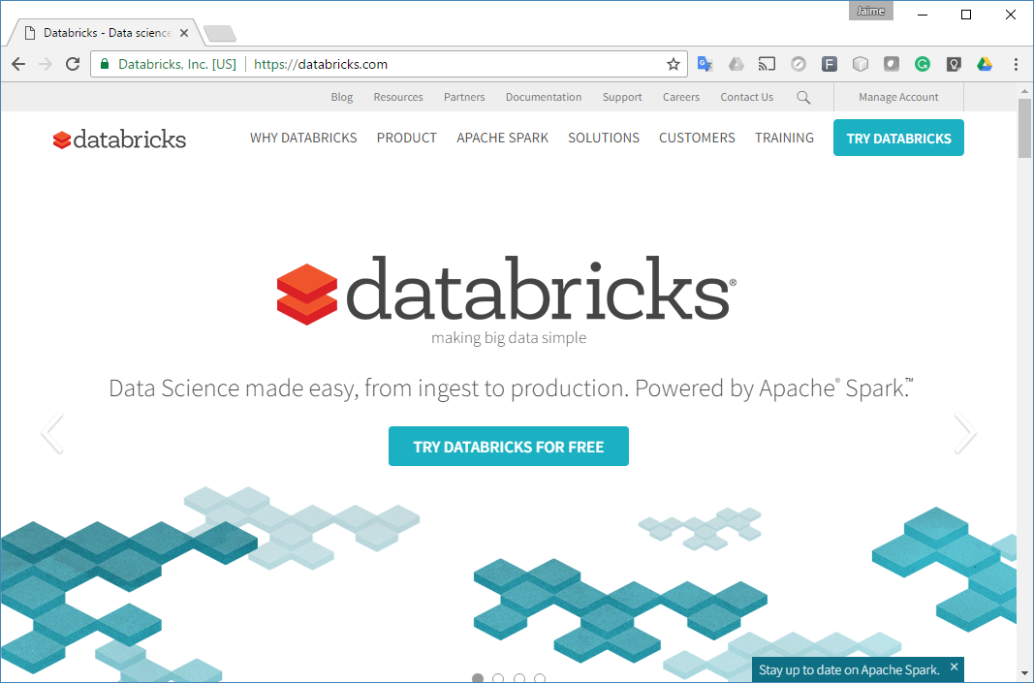
Analizar Datos
http://databricks.com

Slide 71
Analizar Datos
Tutorial en DataBricks
Notebooks en cs110
http://datascience-enthusiast.com/Python/cs110_lab3a_word_count_rdd.html

Slide 72
Proceso de Ciencia de Datos: ❹ Reportar los Resultados

Slide 73
Reportar Resultados
Ingeniería de Big Data
Análisis de Big Data
Adquirir Datos
Preparar Datos
Analizar Datos
Reportar Resultados
Actuar

Slide 74
Reportar Resultados
Cuando se decide continuar luego de evaluar los modelos, es necesario presentar los resultados
La forma de presentación depende de la audiencia

Slide 75
Reportar Resultados
❶ ¿Qué reportar?
Determinar los resultados más valiosos
Aplicación de estos datos
Relación con el objetivo / éxito del proyecto
Presentar problemas
Hallazgos no favorables
Modelos que no resultan como se esperaba
❷ ¿Cómo reportar?
Visualización

Slide 76
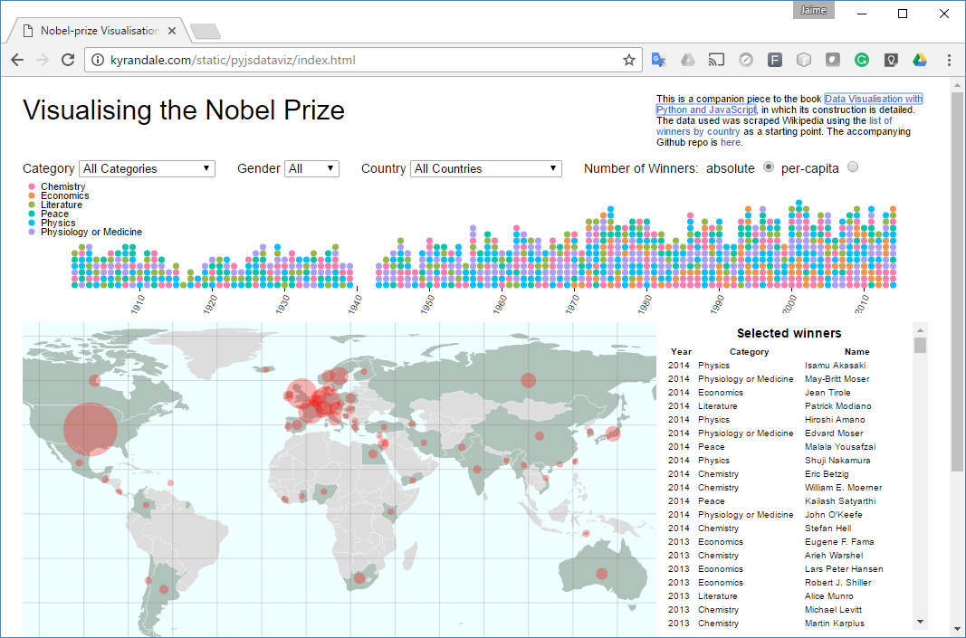
Reportar Resultados
http://kyrandale.com/static/pyjsdataviz/index.html
https://github.com/Kyrand/dataviz-with-python-and-js

Slide 77
Proceso de Ciencia de Datos: ❺ Actuar

Slide 78
Reportar Resultados
Ingeniería de Big Data
Análisis de Big Data
Adquirir Datos
Preparar Datos
Analizar Datos
Reportar Resultados
Actuar

Slide 79
Actuar
Una vez reportados los resultados, es necesario determinar que acciones tomar a partir del análisis
Mejoramiento de Procesos
Automatización / Acciones en tiempo real
Decisiones / Información para Stakeholders
Big Data / Data Science solo son útiles si podemos convertir el análisis en acciones / decisiones

Slide 80
¿Preguntas?

Slide 81

xxxxxx
Tel. (571) xxxxxx
Dirección xxxxx
Bogotá, Colombia

